Slide 1
財務演算法 Final Project – 程式簡要說明 –
R09922174 羅鈺杰
R10922169 吳浚瑋
JUN 20, 2022

Slide 2
大綱
程式主題
製作原理
執行結果

Slide 3
程式主題
輸出
 Approximate rate
 Accurate rate
Interest Rate Process using Vasicek Model with GUI
使用語言: C++
輸入
r0: 期初利率
rbar: 平均利率
alpha: 為非負的常數
sigma: 波動度
dT: 時間變化

Slide 4
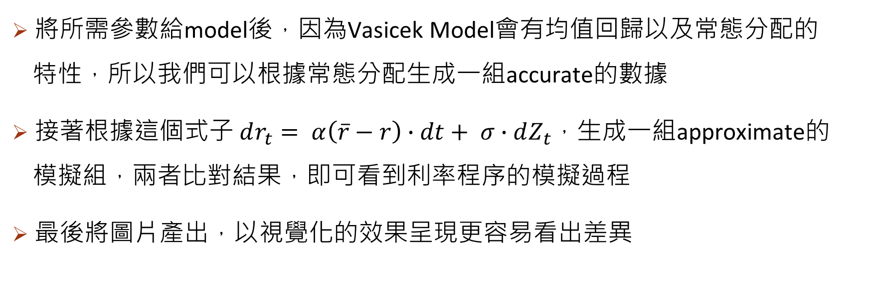
製作原理
將所需參數給model後，因為Vasicek Model會有均值回歸以及常態分配的 特性，所以我們可以根據常態分配生成一組accurate的數據
接著根據這個式子 $dr_{t}= α\left(\overline{r}−r\right)∙dt+ σ∙dZ_{t}$，生成一組approximate的 模擬組，兩者比對結果，即可看到利率程序的模擬過程
最後將圖片產出，以視覺化的效果呈現更容易看出差異

Slide 5
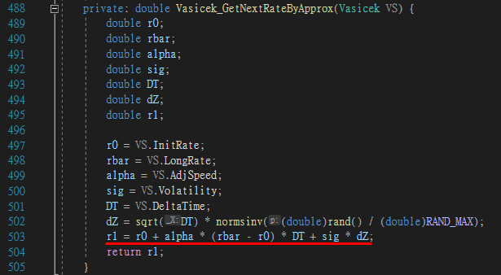

製作原理
$$dr_{t}= α\left(\overline{r}−r\right)∙dt+ σ∙dZ_{t}$$
 Approximate

Slide 6
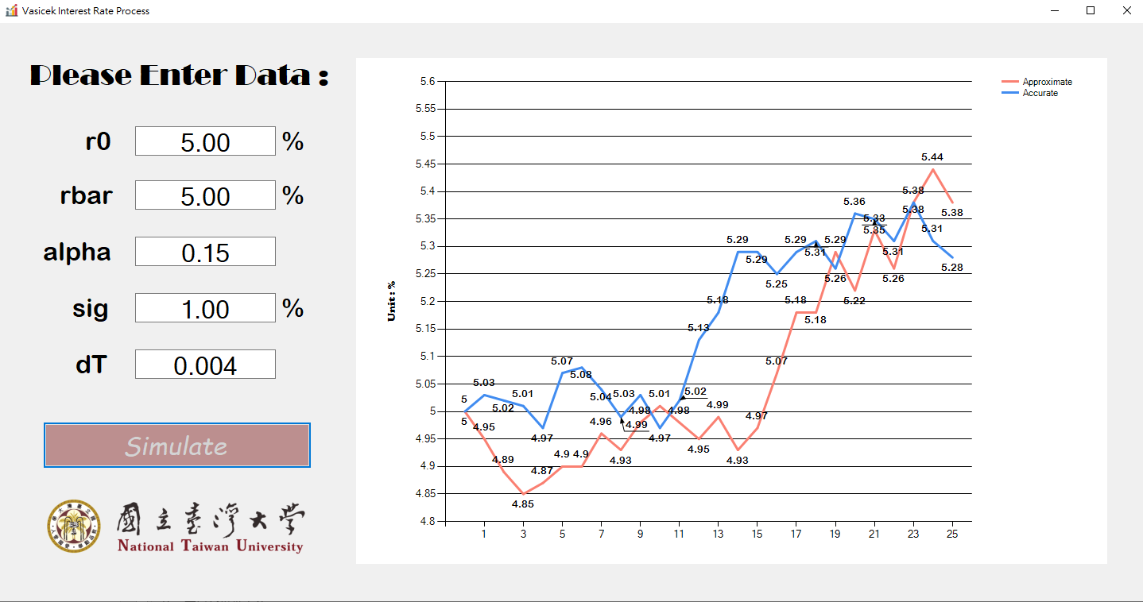
執行結果
 可自行選擇使用 Default Data ，如不使用則依序輸入所需資料，便能得到模擬的結果

Slide 7
THE END

